Slide 1


Slide 2


Resultados Pobreza Monetaria 2023
En 2023, 1.624.000 personas salieron de la pobreza monetaria y 1.119.000 de la pobreza monetaria extrema.
Los aportes institucionales como los de Prosperidad Social, ayudaron a que la pobreza monetaria descendiera en 4,4 puntos porcentuales (p.p.) y la pobreza monetaria extrema en 4,7 p.p. Los mayores aportes estuvieron en el área rural.
Aporte de las Ayudas Institucionales
2022
2023
Nacional
Rural
Urbana
Pobreza monetaria
36,6%
-3,6 p.p.
33,0%
- 4,4 p.p.
-8,3 p.p.
-3,1 p.p.
Pobreza monetaria extrema
13,8%
-2,4 p.p.
11,4%
- 4,7 p.p.
-9,4 p.p.
-3,3 p.p.
Coeficiente de Gini
0,556
-0,007
0,546
Reducción en la desigualdad de ingresos de los hogares a nivel nacional.
Incidencia de la Pobreza Monetaria
Incidencia de la Pobreza Monetaria Extrema
Fuente: DANE-GEIH
Notes:
En 2023, la pobreza monetaria en Colombia fue de 33,0%, luego de descender en 3,6 puntos porcentuales (p.p.) en comparación con 2022 (36,6%).
Por su parte, la pobreza monetaria extrema en 2023 fue de 11,4%, ubicándose 2,4 p.p. por debajo de la registrada en 2022 (13,8%). Lo cual representa un avance si se tiene en cuenta que en 2022 la pobreza extrema aumentó levemente. La pobreza monetaria extrema en 2023 descendió en 2,1 p.p. en el área urbana y 3,5 p.p. en el área rural.
El coeficiente de Gini, que mide la desigualdad, descendió al pasar de 0,556 en 2022 a 0,546 en 2023. Lo cual indica una disminución en la desigualdad del ingreso de los hogares a nivel nacional.
Los aportes institucionales como los del Departamento para la Prosperidad Social, ayudaron a que la incidencia de la pobreza monetaria en Colombia en 2023 descendiera en 4,4 p.p. y la pobreza monetaria extrema en 4,7 p.p. Las transferencias monetarias presentaron un mayor impacto en la reducción de la pobreza rural, al reducir en 8,3 p.p. la pobreza monetaria rural y en 9,4 p.p. la pobreza monetaria extrema rural.
El crecimiento de los ingresos laborales fue el principal factor que contribuyó al aumento de los ingresos de los hogares y especialmente de los más vulnerables, impulsando así la reducción de la pobreza montería y la pobreza monetaria extrema, así como la focalización de las transferencias monetarias institucionales que redujeron significativamente la pobreza.

Slide 3
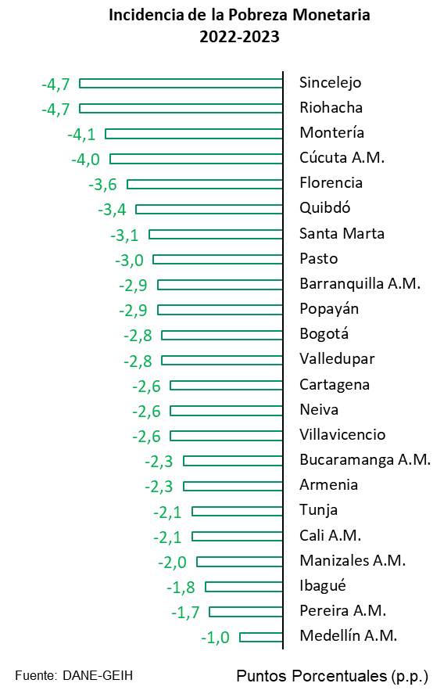
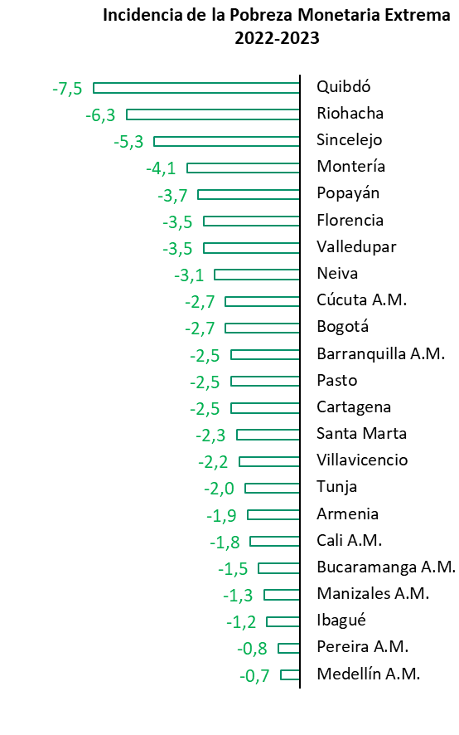
Aporte de las transferencias en
las 23 ciudades, 2023
Aporte de las ayudas institucionales a la reducción de la pobreza
Las transferencias monetarias tuvieron un mayor impacto en la reducción de la pobreza moderada en las ciudades de Sincelejo (4,7 p.p.), Riohacha (4,7 p.p.), Montería (4,1 p.p.) y Cúcuta (4,0 p.p.).
Y en la reducción de la pobreza monetaria extrema en las ciudades de Quibdó (7,5 p.p.), Riohacha (6,3 p.p.), Sincelejo (5,3 p.p.) y Montería (4,1 p.p.).
Aporte de ayudas institucionales a la reducción de la pobreza monetaria en 2023 (porcentaje)
Notes:
En las 23 principales ciudades, 20 presentaron avances en la reducción de la pobreza moderada y 18 en la pobreza extrema.

Slide 4
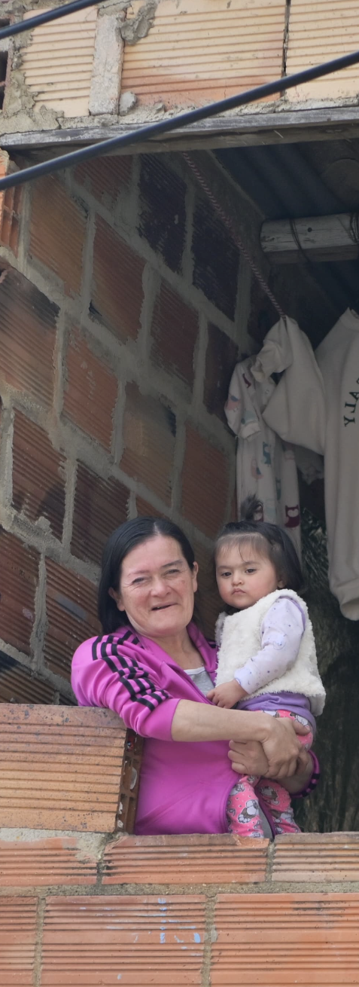

Avance en las Metas del PND “Colombia, Potencia Mundial de la Vida”
Meta 2026
2021
2022
2023
Pobreza monetaria
39,7%
-3,1 p.p.
36,6%
-3,6 p.p.
33,3%
35,5%
Pobreza monetaria extrema
13,7%
+0,1 p.p.
13,8%
-2,4 p.p.
11,4%
9,6%
En el Plan Nacional de Desarrollo nos planteamos el reto de disminuir la pobreza monetaria en 3,8 puntos porcentuales a 2026, pasando de 39,3% en 2021 a ➔ 35,5% en 2026.
  Con estos resultados ya logramos la meta a 2026 en materia de pobreza monetaria, lo cual es una noticia muy positiva.
Y nos propusimos realizar un quiebre en la pobreza monetaria extrema a 2026, al reducirla a un solo digito, pasando de 12,2% en 2021 a ➔ 9,6% en 2026.
  En el último año logramos una importante reducción de 2,4 puntos porcentuales al ubicarla en 11,4%. Y tenemos aquí los mayores retos, por lo cual, estamos priorizando la focalización de todas nuestras transferencias monetarias en la población que se encuentra en situación de extrema pobreza.

Slide 5
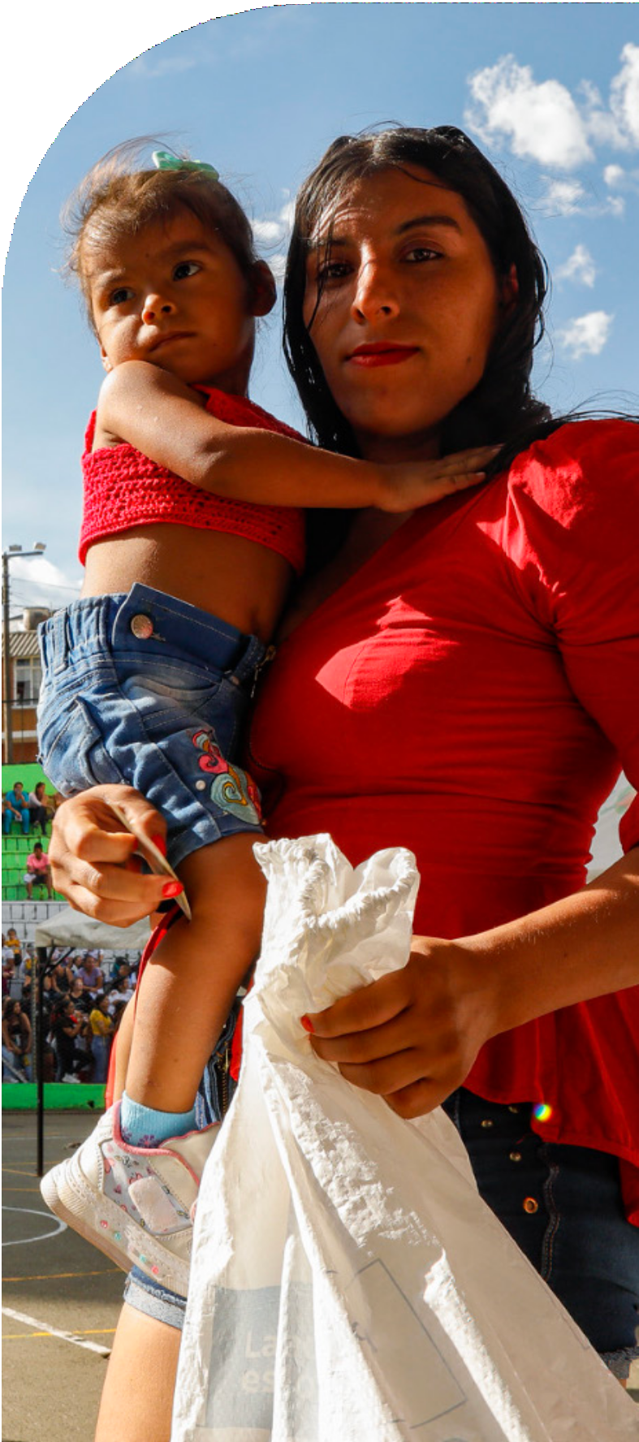
Dirección de Transferencias Monetarias
1.
2.
3.
4.
5.
6.
El Gobierno del Cambio ha realizado una inversión superior a los $16 billones en transferencias monetarias para más de 3 millones de hogares en pobreza extrema y vulnerabilidad
Diseñamos e implementamos el programa Renta Ciudadana en sus líneas valoración del cuidado y Colombia sin Hambre.
Más de 500.000 hogares beneficiados con una inversión de $469.000 millones.
Más de 2,5 millones de hogares se benefician de la armonización de Renta Ciudadana y Devolución de IVA, en los que hemos invertido $1,6 billones en transferencias monetarias.
Con Jóvenes en Acción y Renta Joven, se han beneficiado más de 550 mil jóvenes con acceso, permanencia y graduación en educación superior. La inversión supera los $1,2 billones en transferencias monetarias.
Más de 500 mil adultos mayores de 80 años en pobreza extrema y sin acceso a pensión, se benefician con el aumento de $80.000 a $225.000 del programa Colombia Mayor.
Más de 1.700 participantes de Jóvenes en Paz se han beneficiado con la entrega de transferencias monetarias por $3.000 millones.

Slide 6

Dirección de
Infraestructura Social y Hábitat
1.
En el Gobierno del Cambio hemos entregado 311 obras de infraestructura que benefician a más de 1 millón de personas en pobreza y pobreza extrema.
Trabajamos activamente en la recuperación y rescate de más de 100 obras suspendidas. La inversión supera los $310.000 millones.
Construiremos 150 Puntos de Abastecimiento Solidario en municipios pobres y afectados por violencia. La inversión supera el medio billón de pesos.
2.
3.

Slide 7

Dirección de Inclusión Productiva
1.
Invertiremos más de $100.000 millones en el programa Economía Popular para el Cambio. Entregaremos capital semilla hasta por $50.000.000 para impulsar 5 mil unidades productivas en todo el país.
Hacemos parte de Misión La Guajira. Llegamos a más de 72 comunidades del departamento con nuestro programa de Unidades Productivas de Alimentos para Autoconsumo.
Estructuramos la transferencia en especie Hambre Cero: Desarrollamos un nuevo proyecto de inversión con más de $40.000 millones destinado a generar respuestas efectivas para ayudar a miles de familias a proveer los medios para el acceso económico a los alimentos. Tiendas solidarias, bonos solidarios, acceso a comida caliente y paquetes alimentarios para más de 20 departamentos.
2.
3.

Slide 8
Dirección de Inclusión Productiva
4.
5.
6.
Con una inversión superior a los $50.250 millones, en diciembre de 2023 se inició la atención de 9.300 hogares en los departamentos de Bolívar, Cauca, Magdalena, Antioquia y Chocó, gracias al acuerdo con el Programa Mundial de Alimentos.
Con una inversión de más de $70.000 millones, iniciamos la atención con el Programa de atención integral con enfoque diferencial étnico IRACA de 9.431 hogares indígenas y afrocolombianos ubicados en 66 territorios colectivos de 26 municipios en 14 departamentos en el marco del convenio de cooperación internacional 686 de 2023. Llevando proyectos productivos y seguridad alimentario a nuestras comunidades indígenas más apartadas.
Aumentamos hasta casi un 30% el valor de los beneficios en los componentes de Familias en su Tierra, obteniendo más insumos, más acompañamiento y fortaleciendo el componente para la asociatividad y la sostenibilidad del programa destinados a población víctima del conflicto, retornados o reubicados más vulnerables. Este aumento refleja nuestro compromiso con la justicia social y el bienestar de todos los ciudadanos, asegurando que nadie quede atrás.

Slide 9

Subdirección de Talento Humano
1.
En el cumplimiento de la cuota de PARIDAD Prosperidad Social supera lo exigido en la norma, se nombraron en su equipo directivo 33 mujeres (66%) / 17 hombres (33%) y menores de 30 años 2 mujeres jóvenes.
Materialización del concurso de méritos en la convocatoria abierta el 8 de junio de 2022, mediante la cual se proveen 526 vacantes definitivas de carrera administrativa:
157 cargos en modalidad ascenso
369 en modalidad abierto.
Estudio técnico de Rediseño institucional de Prosperidad Social, por medio del cual se modifica su estructura y se fortalece su modelo de operación.
Elaboración de estudio técnico que da cumplimiento al artículo 82 de la Ley de PND, solicitando la creación de 260 empleos para formalizar los contratos por prestación de servicios, los cuales serán reducidos.
2.
3.
4.

Slide 10
Ejecución Presupuestal 2024

Slide 11
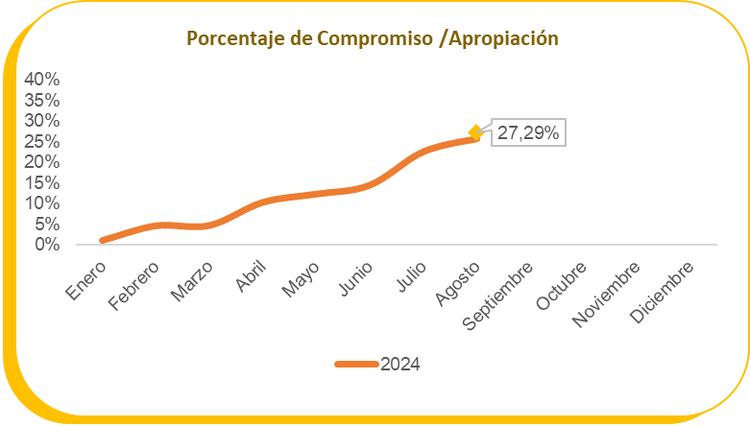
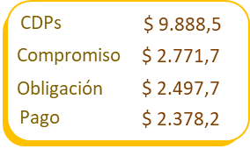
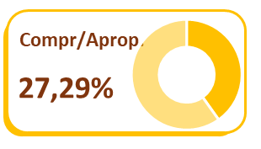
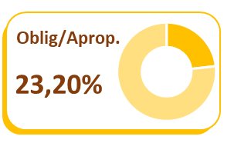
VISIÓN GENERAL
*Cifras en Miles de Millones
Apropiación Acumulada 2024
$10.156,2
El cierre de ejecución del mes de marzo fue de 4,79%.
Lo que va corrido del mes de agosto vamos en 27,29%.
Se suscribe Contrato Interadministrativo de servicios financieros con Banco agrario para la entrega de las transferencias monetarias a los titulares del Programa Renta Ciudadana y Compensación del IVA, las cuales ascienden a la suma de $5,2 billones dividido en 7 ciclos de pago.

Slide 12
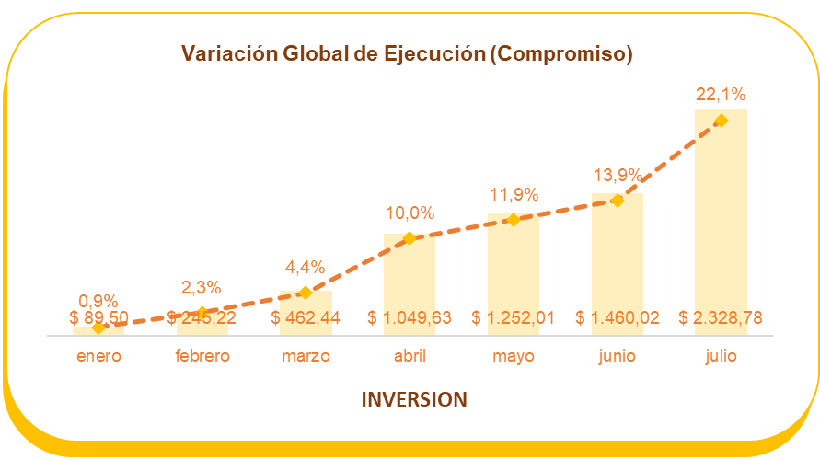
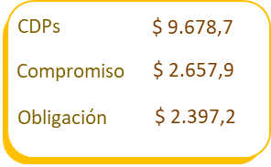
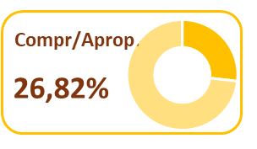
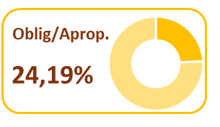
VISIÓN GENERAL - INVERSIÓN
*Cifras en Miles de Millones
Apropiación
9.910,74
La ejecución en compromisos subió de 4,4% al cierre en marzo, al 26,82% en lo corrido del mes de agosto.
En solicitudes de CDP´s, se han aprobado un 97,65% frente a la apropiación.
Se obligó un total de 24,19%.
https://prosperidadsocial.gov.co/

Slide 13
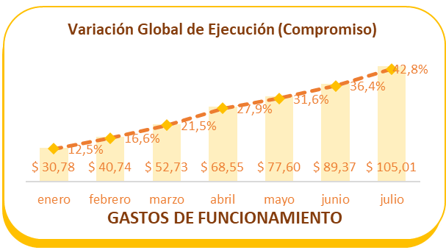
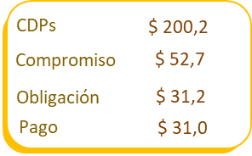
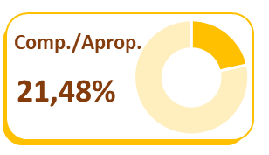
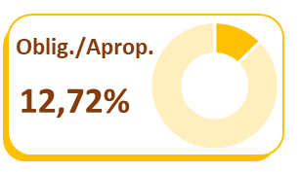
VISIÓN GENERAL - FUNCIONAMIENTO
*Cifras en Miles de Millones
Apropiación
$ 245,5
La ejecución en compromisos de gastos de funcionamiento subió de 21,48% en marzo al 46,38% en lo corrido del mes de agosto.
En solicitudes de CDP´s, se han aprobado un 85,45% frente a la apropiación.
Se obligó un total de 40,92%.
https://prosperidadsocial.gov.co/

Slide 14
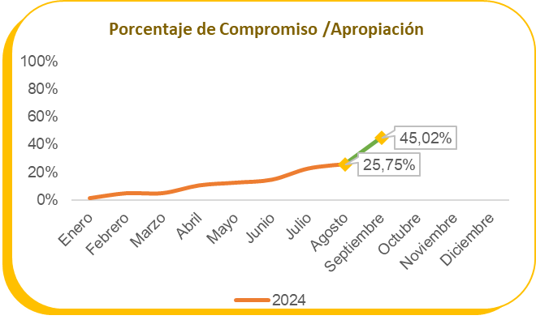
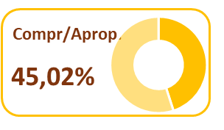
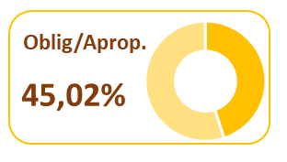
PROYECCCION EJECUCIÓN
MES SEPTIEMBRE
*Cifras en Miles de Millones
Entre los pagos proyectados están:
$1,5 billones de Renta Ciudadana. (ciclos 3 y 4 )
$400 mil millones de Compensación de IVA. (Ciclos 2 y 3)

Slide 15
Presupuesto
2025

Slide 16
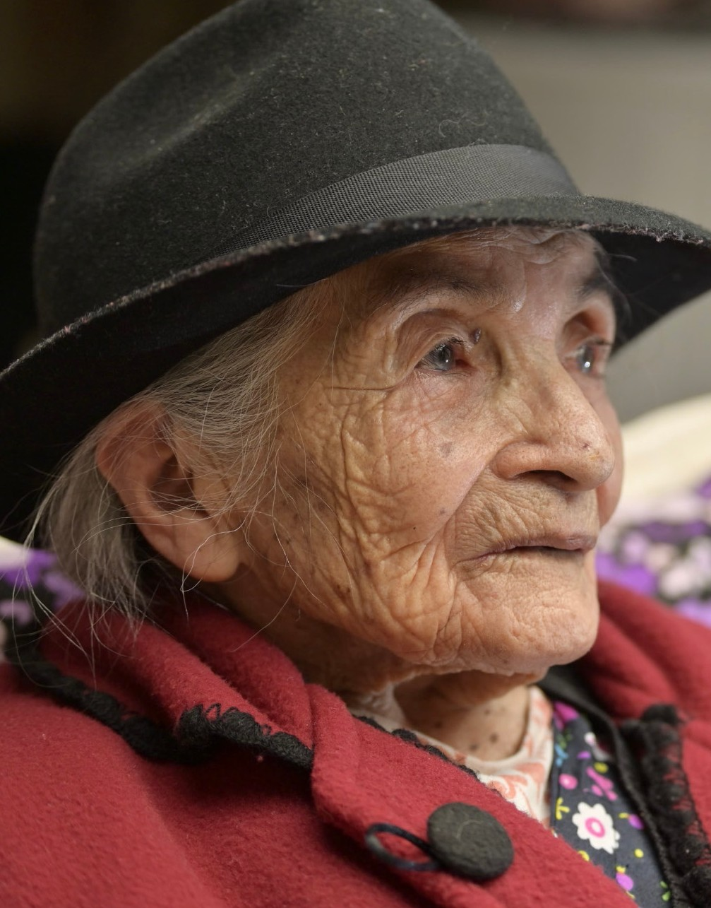
Para cumplir con los programas misionales de Prosperidad Social (Proyectos de inversión), en la vigencia 2025 se requiere la asignación de:
$17,4 billones
Como se evidencia a continuación:

Slide 17

Recursos solicitados presupuesto 2025
Renta Ciudadana
Fundamento Normativo PND Ley 2294 de 2023
Recursos necesarios
Beneficiarios
Ciclos por vigencia
8 ciclos
$ 6.549.956.292.784
2.986.041 Hogares
Renta Joven
Fundamento Normativo Decreto Ley 1960 de 2023
Decreto 2271 de 202
(que reglamenta ley de gratuidad)
Recursos necesarios
Beneficiarios
Ciclos por vigencia
6 ciclos
$ 746.138.622.000
663.321 jóvenes
Compensación del IVA
Fundamento Normativo Ley 2019 de 2019
Conpes 3986 de 2020
Decreto 1690 de 2020
Recursos necesarios
Beneficiarios
Ciclos por vigencia
6 ciclos
$ 1.305.600.000.000
2.000.000 hogares
Colombia Mayor
Fundamento Normativo
Ley 797 de 2003
Decreto 1690 de 2020
Decreto 1833 de 2016
Conpes 105 social de 2007 modificado por el Conpes 105 de 2019
Recursos necesarios
Beneficiarios
Ciclos por vigencia
6 ciclos 1.727.334
6 ciclos 325.000
$ 1.476.269.334.000
1.727.334
adultos mayores
Pilar Solidario
Fundamento Normativo
Reforma pensional aprobada para sanción presidencial
Recursos necesarios
Beneficiarios
$ 4.575.319.947.306
3.225.237
Ciclos por vigencia
6 ciclos
adultos mayores
Jóvenes en Paz
Fundamento Normativo PND Ley 2294 de 2023
Decreto Ley 1649 de 2023
Recursos necesarios
Beneficiarios
Ciclos por vigencia
12 ciclos
$ 853.966.000.000
107.360 jóvenes

Slide 18

Recursos solicitados presupuesto 2025
Recursos necesarios
Infraestructura Social
$ 633.013.587.761
Fortalecimiento SAN
2024-2027
Recursos necesarios
$ 601.040.000
Familias en su Tierra
Recursos necesarios
$ 314.173.260.207
Unidos + Oferta + SGSP
Recursos necesarios
$ 541.386.175.702
IRACA
Recursos necesarios
$ 82.567.717.146
CAC
Centro de Atención Ciudadana
Recursos necesarios
$ 40.684.579.703
ReSA 2024-2027
Recursos necesarios
$ 74.400.000.000
Gestión Documental
Recursos necesarios
$ 40.000.000.000
Hambre Cero
Recursos necesarios
$ 80.000.000.000
Tecnologías de la Información
Recursos necesarios
$ 19.931.352.014
Economía Popular
Recursos necesarios
$ 70.000.000.000

Slide 19

Recursos asignados anteproyecto 2025
Recursos asignados
Economía Popular
Recursos asignados
Transferencias
Monetarias
$ 4.163.332.958.439
$ 0,00
Jóvenes
En Paz
Recursos asignados
Fortalecimiento SAN
2024-2027
Recursos asignados
$ 484.300.582.741
$ 0,00
Recursos asignados
Infraestructura Social
$ 0,00
Unidos + Oferta + SGSP
Recursos asignados
$ 0,00
Familias en su Tierra
Recursos asignados
$ 185.140.370.959
Recursos asignados
CAC
Centro de Atención Ciudadana
$ 0,00
Recursos asignados
IRACA
$ 66.832.654.740
Gestión Documental
Recursos asignados
$ 0,00
ReSA 2024-2027
Recursos asignados
$ 0,00
Tecnologías de la Información
Recursos asignados
Hambre Cero
Recursos asignados
$ 0,00
$ 500.000.000.000

Slide 20

Recursos INVERSIÓN 2025
Solicitados
Asignados
$ 17,4 Billones
$ 5,4 Billones

Slide 21
Recursos FUNCIONAMIENTO 2025
Solicitados
Asignados
$ 472.621.441.818
$ 262.123.929.351

Slide 22
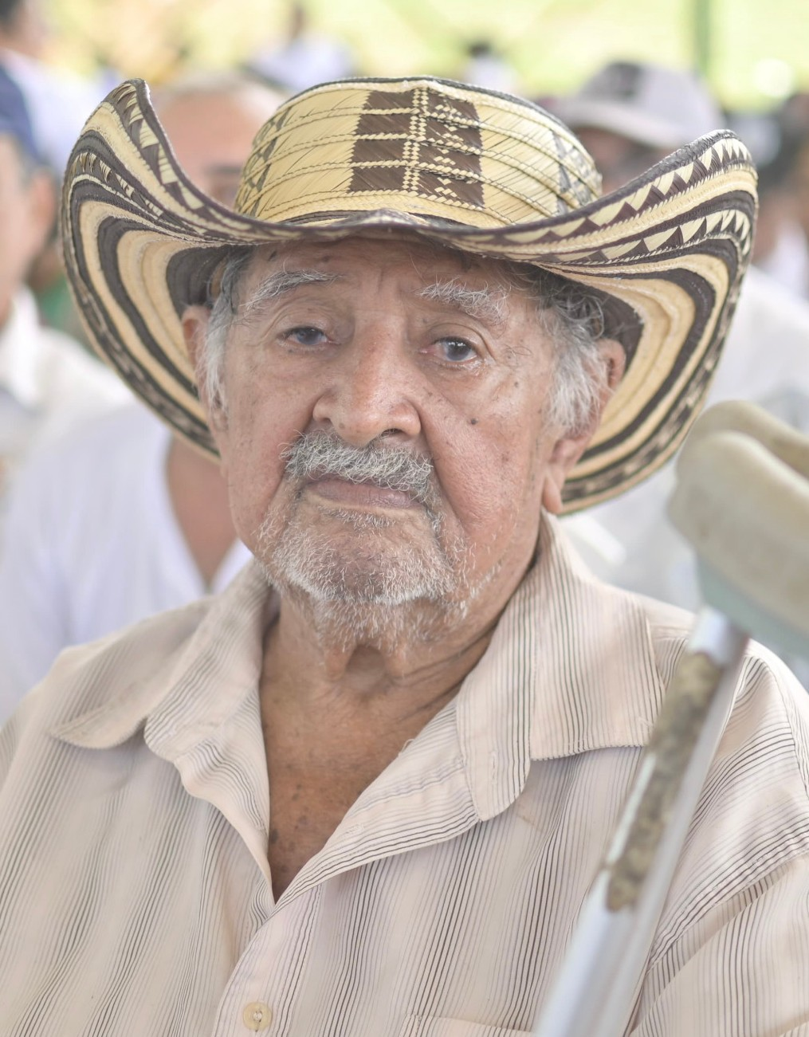
Dificultades Déficit PPT
Se evidencia un déficit estimado en $12,2 billones.
Solo se cubre el 31,7% de las necesidades indicadas por los programas de Transferencias Monetarias.
Se terminarían los siguientes programas: Renta Joven, Infraestructura Social y Hábitat, ReSA 2024 – 2027, Acompañamiento Familiar, programas que recaen sobre población con discapacidad, primera infancia, adultos mayores y población étnica.
No se contaría con recursos para la atención de los proyectos de: Atención al ciudadano, Tecnologías de la información y Gestión documental
El déficit corresponde al 68,3%.
La asignación comunicada corresponde al 45% de la apropiación correspondiente a la vigencia 2024 y que se encuentra en ejecución.

